Slide 1
Инструктаж по безопасности на территории детского сада в зимний период

Slide 2
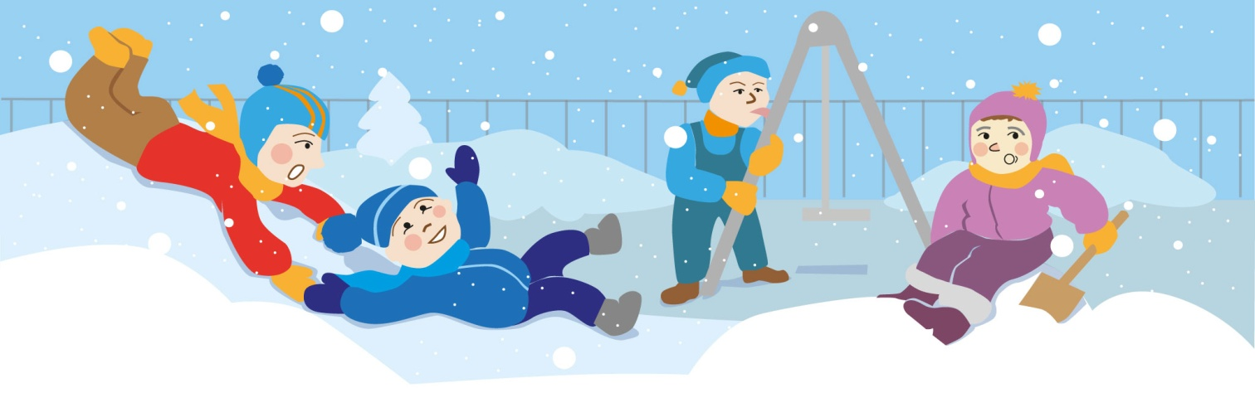
С 1 ноября
соблюдайте правила безопасности на территории в зимний период

Slide 3
Ответственность
Воспитатели несут ответственность за жизнь, здоровье
и безопасность детей во время прогулки.
Воспитатели, которые нарушают правила, могут получить дисциплинарное взыскание: замечание, выговор и даже увольнение.

Slide 4
Подготовка участка
Воспитатель должен проверить участок. Если он не соответствует требованиям, то нужно сообщить об этом администрации.
Территория должна быть убрана от снега и наледи.
Высота сугробов по периметру групповой площадки должна быть не больше метра.
На участке не должно быть:
подозрительных предметов – бесхозных сумок, коробок;
травмоопасных предметов – стекла, сломанных кустарников;
ям и открытых люков.
5. Инвентарь и игровое оборудование должны быть исправны, – горки не качаются, санки не сломаны.

Slide 5
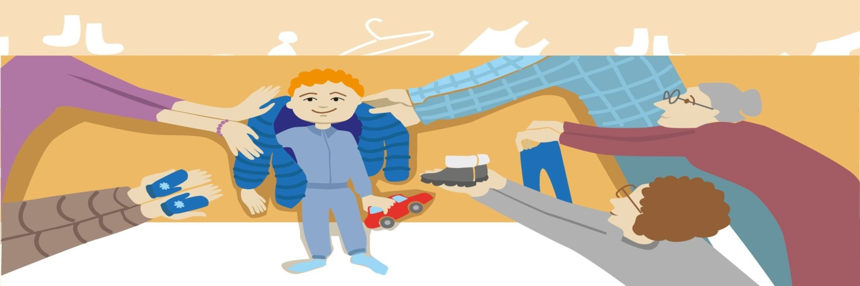
Подготовка к прогулке
Согласуйте с медсестрой выход на прогулку, если температура ниже -15 ^{о}С. Когда температура выше -15 ^{о}С, согласовывайте по необходимости – сильный ветер, метель или другая непогода.
Проверьте, соответствует ли обувь и одежда ребенка погоде. Если нет, то оставьте его в группе, но под присмотром.
Контролируйте, чтобы в группе хранились запасные вещи для детей на случай непогоды.
Скажите детям перед выходом: не бегите, не толкайтесь, держитесь за перила, не берите большие игрушки.

Slide 6
Выход на прогулку
Выходите и возвращайтесь с прогулки подгруппами
по 10-15 человек.
Страхуйте и придерживайте каждого ребенка при спуске с лестницы и крыльца.
Не ходите с детьми вдоль стен зданий. С крыши
и карнизов может сойти снег и наледь.

Slide 7
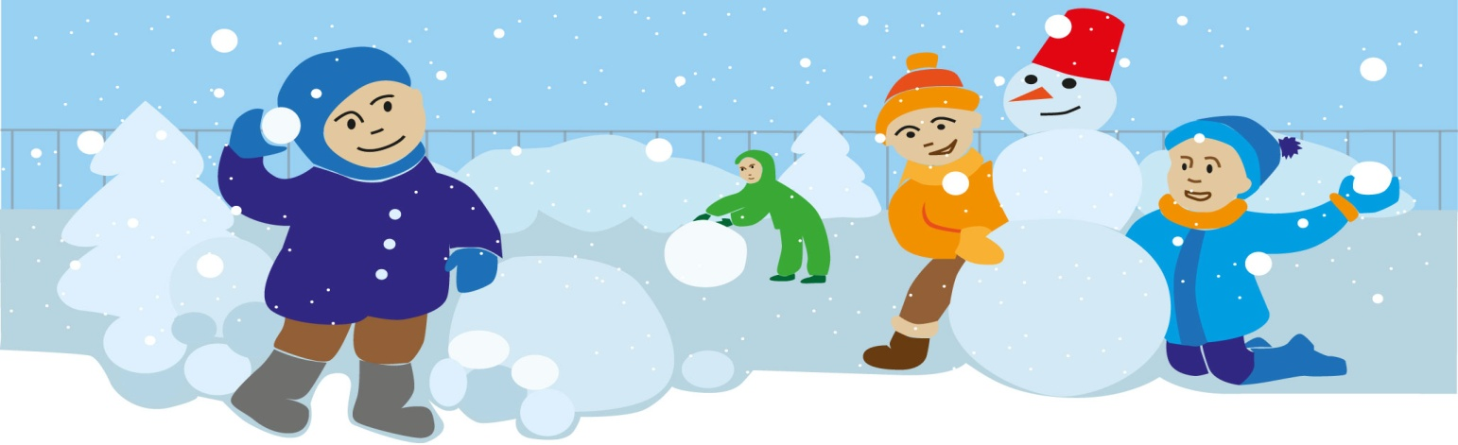
Во время прогулки
Должно быть не менее двух работников на прогулке
в каждой группе.
Нужно сократить прогулку при температуре воздуха ниже -15 ^{о}С и скорости ветра более 7 м/с.
Необходимо ограничить доступ детей к металлическим конструкциям, чтобы они реже прилипали к металлу.

Slide 8
Во что играть на прогулке
Следите, чтобы дети не играли кусками льда.
Проводите игры, которые не требуют активного передвижения, когда на улице глубокие сугробы.
Следите, чтобы дети скатывались с горки вперед лицом.
Чередуйте подвижные и малоподвижные игры, чтобы предотвратить переохлаждение и переутомление воспитанников.

Slide 9
Памятки для работы
Возьмите у администрации памятки
Как организовать и провести прогулку зимой
Как оказать первую помощь при переохлаждении, обморожении, травме головы, подозрении на перелом
Как родителям одевать ребенка зимой в детский сад

